Slide 1
Chào mừng
thầy cô và các em đến với môn Tiếng Việt

Slide 2
Bài
29
Nói và nghe
NÓI VỀ QUÊ HƯƠNG,
ĐẤT NƯỚC EM

Slide 3
Yêu cầu cần đạt:
Biết giới thiệu về những điều thú vị ở quê hương em hoặc nơi em sống.
Biết chia sẻ về những trải nghiệm, suy nghĩ,
cảm xúc về que hương em qua tranh gợi ý.
- Có tình cảm trân trọng đối với quê hương.

Slide 4
NÓI VỀ QUÊ HƯƠNG, ĐẤT NƯỚC EM
1. Cùng bạn trao đổi về những điều thú vị ở quê hương em hoặc nơi em sống.
G: - Quê hương em hoặc nơi em sống có điều gì thú vị? (cảnh vật, hoạt động, những sản phẩm đặc biệt,...)
- Em có tình cảm như thế nào với nơi đó?

Slide 5
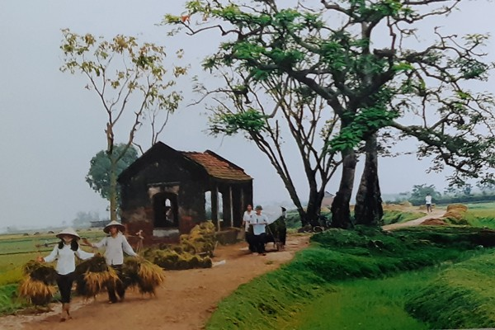
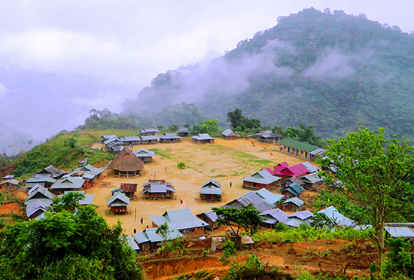
2. Nói những điều em biết thêm về quê hương, đất nước qua trao đổi với bạn
ở bài tập 1.

Slide 7
Notes:
Design by: Hương Thảo – tranthao121004@gmail.com

Slide 8
Yêu cầu cần đạt:
Biết giới thiệu về những điều thú vị ở quê hương em hoặc nơi em sống.
Biết chia sẻ về những trải nghiệm, suy nghĩ,
cảm xúc về que hương em qua tranh gợi ý.
- Có tình cảm trân trọng đối với quê hương.

Slide 9
Hẹn gặp lại các em ở bài sau nhé

